Slide 1
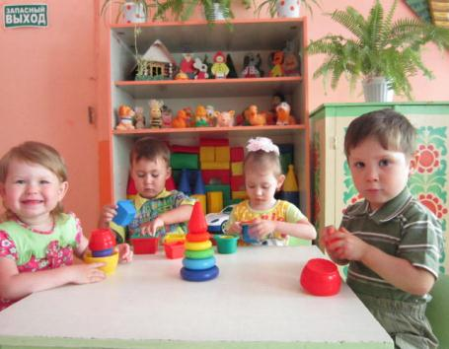
Дидактические игры во второй младшей группе
Группа №1 МБДОУ №6 «Улыбка» воспитатель Барскова О.Н

Slide 2
С помощью дидактической игры воспитатель осуществляет сенсорное воспитание детей, развивает познавательные процессы (любознательность, понимание взаимосвязи простейших явлений и т.д).Он использует игру как средство развития мышления, речи, воображения, памяти, расширения и закрепления представлений об окружающей жизни.

Slide 3
Классификация дидактических игр : с игрушками и предметами -в них используются игрушки и реальные предметы. Играя с ними , дети учатся сравнивать, устанавливать сходство и различие предметов. настольно- печатные – разнообразны по видам: лото, домино, парные картинки. словесные- построены на словах и действиях окружающих.

Slide 4
Обязательными структурными элементами дидактической игры являются: обучающая и воспитывающая задача, правила и игровые действия.
Дидактическая задача- определяется целью обучения и воспитания детей в соответствии с программой, где для каждой возрастной группы определен объём знаний, умений и навыков, которыми должны овладеть дети.
Основная цель правил игры- организовывать действия, поведение детей. Правила могут запрещать, разрешать, предписывать что-то детям в игре, делать игру занимательной.
Игровые действия составляют основу дидактической игры, являясь как бы рисунком сюжета игры.

Slide 5
Памятка воспитателю при руководстве дидактическими играми детей 3-4 лет
Воспитателю необходимо хорошо знать возрастные особенности детей: ребенок становится активнее, действия его сложнее и многообразнее, возрастает стремление утвердиться: « Я сам! ».
Но внимание малыша ещё неустойчиво, он быстро отвлекается. Решение же задачи в дидактических играх требует от него больших , чем в других играх, устойчивости внимания, усиленной мыслительной деятельности. Отсюда для маленького ребёнка возникают известные трудности.
Преодолеть их можно через занимательность в обучении, т.е. использование дидактических игр ,повышающих интерес малыша к знаниям, и, прежде всего , дидактической игрушки, которая привлекает внимание яркостью, интересным содержанием.
При проведении дидактической игры с детьми младшего возраста воспитатель объясняет правила по ходу игры.
Большую требовательность воспитателю нужно предъявлять своим жестам, мимике.
Для того чтобы игра проходила успешнее, педагог должен подготовить детей к игре: обязательно до игры познакомить их с предметами, которые будут использованы, с их свойствами, изображениями на картинках.
Подводя итоги игры с детьми младшего возраста, воспитатель ,как правило отмечает только положительные стороны: играли дружно , научились( указав конкретно) делать, убрали на место игрушки.

Slide 6
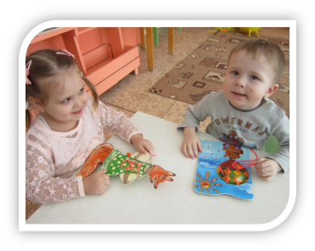
Игры с предметами
Пирамидки
Вкладыши
Сортеры
Бочата
Мозаика
Шнуровка
Кубики с картинками
Чудесный мешочек
Лего
Наборы овощей и фруктов
Набор домашних животных с детенышами
Наборы чайной и столовой посуды
Куклы

Slide 7
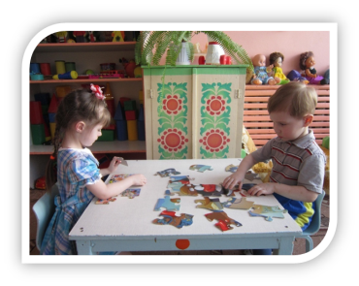
Настольно- печатные игры
Лото (игрушки)
Чей малыш
Весёлый зоопарк
Половинки
Парочки
Времена года
Веселые цвета
Пазлы
Собери снеговика
Геометрические фигуры
Я и моя мама
Транспорт

Slide 8
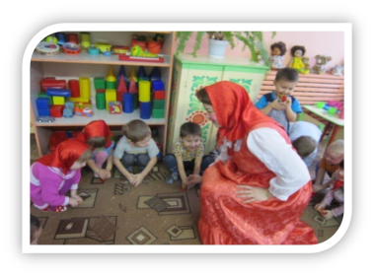
Словесные игры
Игры с пальчиками
Вороны
Курочка- рябушечка
Солнечные зайчики
На птичьем дворе
Солнышко и дождик
Заинька
Угадай, кто позвал

Slide 9
Дидактические игры — одно из средств воспитания и обучения детей дошкольного возраста.
Огромный вклад в разработку теории игры внесла Н. К. Крупская. Она придавала большое значение игре, как одному из средств воспитания и формирования личности детей.
«Игра для них - учёба, игра для них - труд, игра для них — серьезная форма воспитания. Игра для дошкольников — способ познания окружающего. Играя, он изучает цвета, форму, свойства материала, пространственные отношения, числовые отношения, изучает растения, животных».

